Slide 1
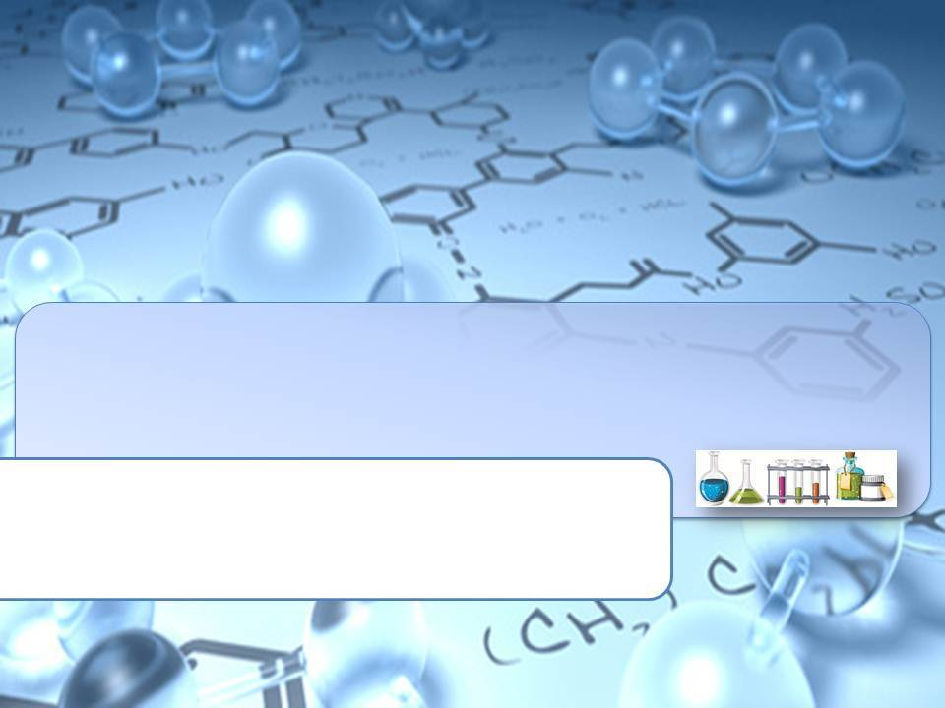
Жири,вуглеводи,білки,втаміни як компоненти їжі
роль їжі в організмі

Slide 2

Їжа для росту
й енергії

Slide 3
В XIX столітті вчені виділили різні компоненти їжі, такі як білки (протеїни), жири й вуглеводи, необхідні для росту й життєдіяльності будь-якої живої істоти

Slide 4
Протягом усього життя саме споживана їжа в значній мірі визначає ріст, фізичний стан нашого організму й кількість вироблюваної їм енергії, необхідної для забезпечення всіх процесів життєдіяльності

Slide 5
Їжа в житті людини
Харчування — одна із основних життєво необхідних умов існування людини.
Харчування впливає на стан здоров`я, працездатність, настрій та тривалість життя людини.
Важливе значення для організму має кількість,якість,асортимент споживання,своєчасність і регулярність приймання їжі.

Slide 6
Склад їжі
До організму людини з їжею надходить понад 600 різноманітних нутрієнтів, які сприяють виконанню їжею різноманітних функцій у процесі життєдіяльності організму.

Slide 7
Академік О.О. Покровський класифікував
компоненти їжі на
аліментарні - харчові та неаліментарні - нехарчові
Аліментарні речовини поділяються на макронутрієнти та мікро-нутрієнти.

Slide 8
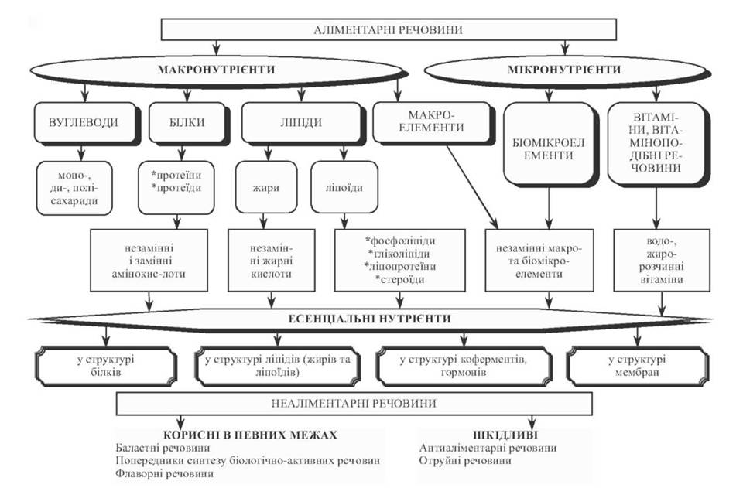

Slide 9
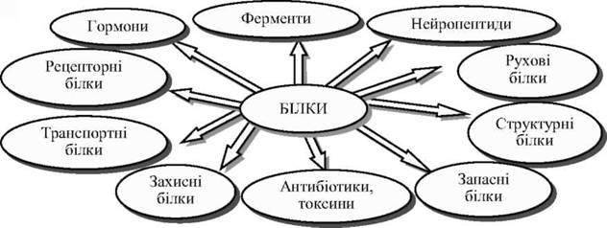
Білки
Незамінні речовини, без яких неможливі не тільки ріст і розвиток організму, але і саме життя.

Slide 10
Білки необхідні для синтезу постійно расходующихся травних соків, гормонів, гемоглобіну крові та імунних тіл, що забезпечують несприйнятливість до інфекційних захворювань.
Оптимальні норми споживання білка враховують стать, вік та інтенсивність праці людини.

Slide 11
Чоловікам у віці 18-29 років в залежності від тяжкості виконуваної роботи потрібно в добу 90-118 г білка, жінкам - від 77 до 87 р. З віком потреба в білку знижується і в 30-39 років становить для чоловіків 87-113 г, для жінок 74-84 р.

Slide 12
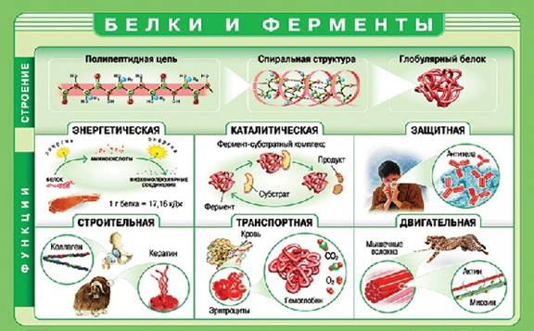

Slide 13
Недостача в їжі білків призводить до важких розладів здоров'я. Білкова недостатність у дітей призводить до повної зупинки росту дитини, з'являються млявість, набряки,проноси, недокрів'я, важкі розлади функцій печінки і підшлункової залози, знижується опірність організму до інфекційних захворювань.

Slide 14
Жири
Служать джерелом енергії, допомагають організму засвоювати деякі вітаміни.
Жири містять протисклеротичні і попереджуючі атеросклероз компоненти.Вони є важливим чинником збереження білка, джерелом великої кількості біологічно активних, необхідних для процесів життєдіяльності харчових речовин.

Slide 15
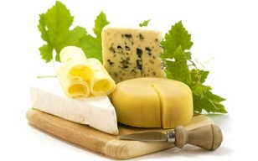
Роль жирів у харчуванні визначається їх високою калорійністю й участю у процесах обміну. Жир входить до складу клітин і тканин як пластичний матеріал і використовується організмом як джерело енергії.

Slide 16
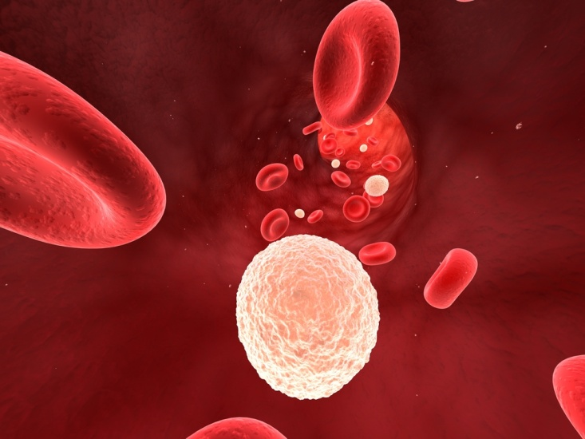
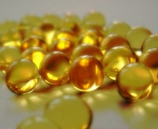
З жирами в організм надходять необхідні для життєдіяльності речовини: вітаміни А,D,Е, незамінні жирні кислоти, лецитин.

Slide 17
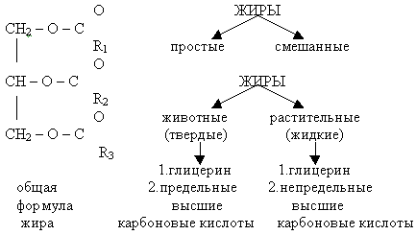

Slide 18
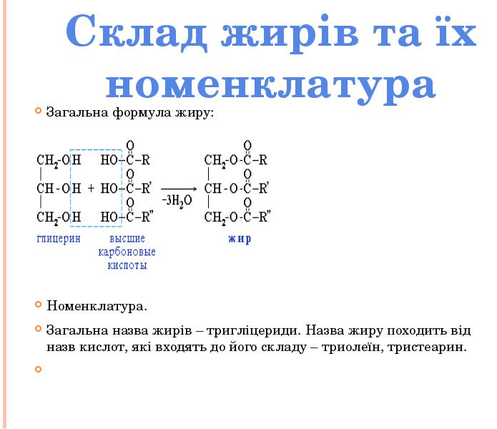

Slide 19
Жири
Насичені
Ненасичені
Маргарин
Тваринні жири, такі, як вершкове масло, сир, нутряний жир, нирковий жир і білий жир на м’ясі.
Тропічні рослинні жири — пальмова і кокосова олія.
Жирні кислоти (олеїнова, ліноленова, арахідонова та ін.)
Свиняче сало
Маслинова олія
Вершкове масло
Жир риб.

Slide 20
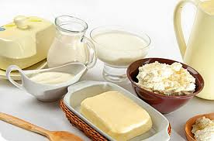
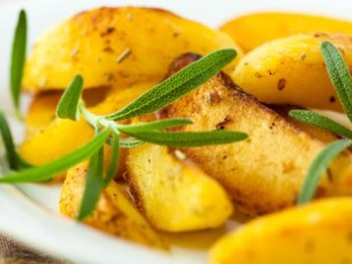
На добу людині потрібно 80-100 г жиру, в тому числі рослинних жирів 20-25 г. Вміст жирів у продуктах різний, наприклад, %: у вершковому маслі — 82,5; олії — 99,9; молоці — 3,2; м'ясі — 1,2-4,9; рибі — 0,2-3,3.

Slide 21
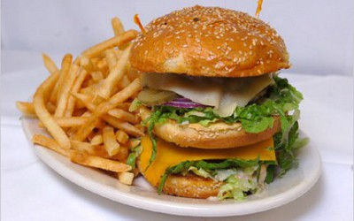
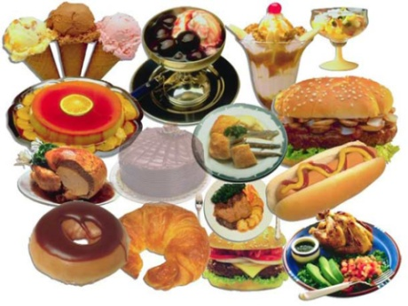
Надлишок жиру в організмі негативно впливає на стан здоров'я людини — порушуються функції печінки, серця,розвивається атеросклероз.

Slide 22
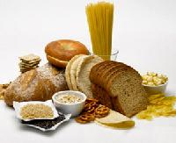
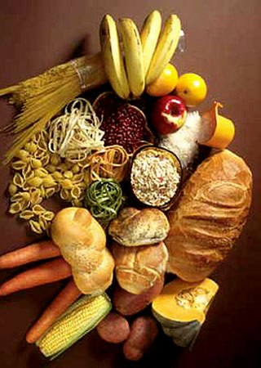
Вуглеводи
Це органічні речовини, до складу яких входять вуглець, водень, кисень.

Slide 23
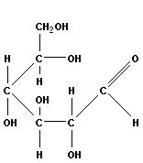
Вуглеводи основні постачальники енергії організму людини, на їхню частку припадає 70 % добового раціону людини.

Slide 24
Вони входять до складу клітин і тканин, містяться у крові і в печінці (у вигляді глікогену — тваринного крохмалю). В організмі вуглеводів мало (до 1 % маси тіла людини), тому для поповнення енергетичних затрат вони повинні надходити з їжею постійно

Slide 25
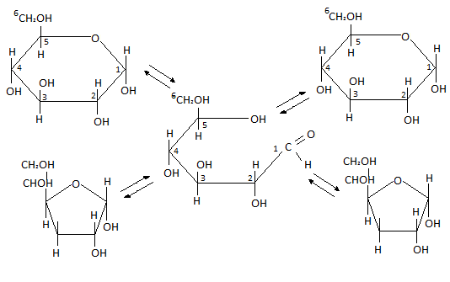
Джерелом постачання організму вуглеводів є рослинні продукти, в яких вони представлені у вигляді моно-, ди- і полісахаридів.

Slide 26
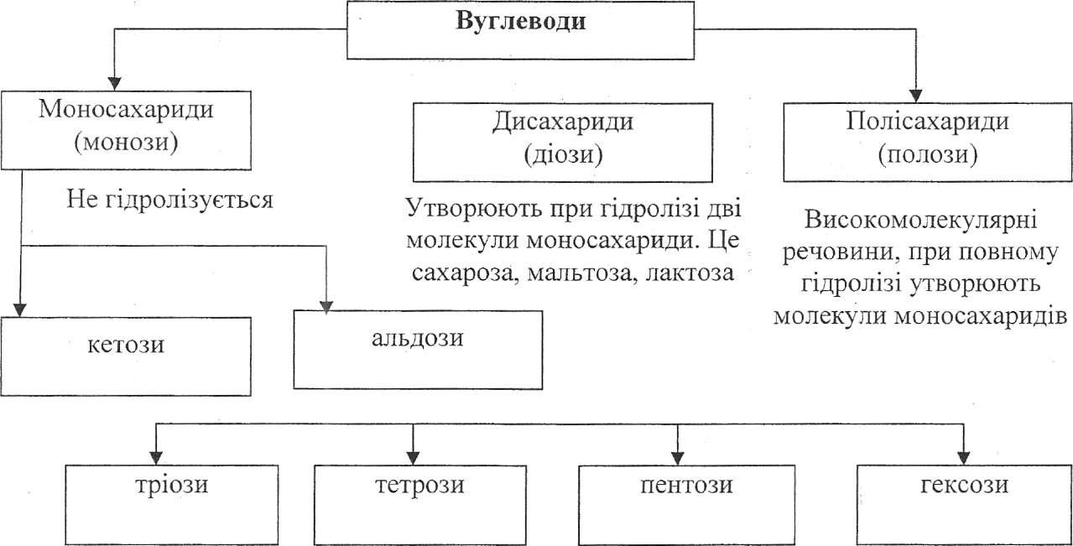

Slide 27
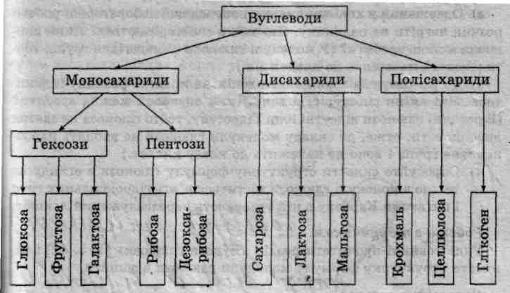

Slide 28
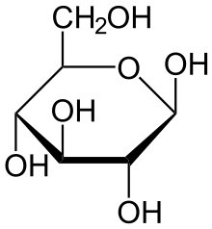
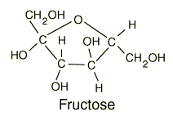
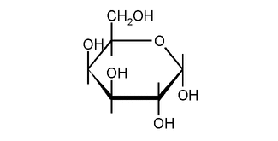
Моносахариди — це прості вуглеводи, солодкі на смак і розчинні у воді. До них належать глюкоза, фруктоза і галактоза.
Глюкоза (виноградний цукор) міститься у багатьох плодах і ягодах, а також утворюється в організмі при розщепленні дисахаридів і крохмалю їжі.
Фруктоза (фруктовий цукор) міститься у плодах, ягодах, овочах. Вона солодша, ніж глюкоза і сахароза, не підвищує вмісту цукру в крові. У печінці швидко перетворюється на глікоген.
Галактоза — складова частина молочного цукру (лактози), не дуже солодка, не підвищує вмісту цукру в крові.

Slide 29
Дисахариди (сахароза, лактоза і мальтоза) — вуглеводи, які солодкі на смак, розчинні у воді.
Сахароза (буряковий цукор) входить до складу цукрових буряків, цукрової тростини, моркви, слив, абрикосів. У цукрі 99,7 % сахарози.
Мальтоза (солодовий цукор) наявна у невеликій кількості в продуктах. Вміст її підвищують штучно пророщуванням зерна, в якому мальтоза утворюється з крохмалю під дією ферментів.
Лактоза (молочний цукор) міститься у молоці (4,7 %) і молочних продуктах. Вона сприятливо впливає на життєдіяльність молочнокислих бактерій у кишечнику, стримує розвиток гнильних бактерій.

Slide 30
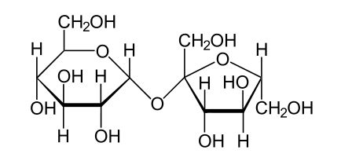
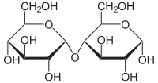

a).
b).
c).

Slide 31
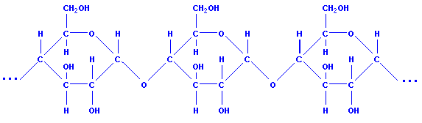
Полісахариди — складні вуглеводи, утворені з багатьох молекул глюкози. До них належать крохмаль, глікоген, інулін, клітковина. Вони несолодкі, тому називаються несахароподібними вуглеводами.
Крохмаль — дуже важливий для організму людини вуглевод, який під дією ферментів і кислот спочатку розщеплюється на мальтозу, а потім — на глюкозу. Він міститься у багатьох рослинних продуктах, %; зерні пшениці — 54, рису — 55, гороху — 47, картоплі — 18. Розрізняють крохмаль картопляний, пшеничний, рисовий і кукурудзяний. У холодній воді крохмаль не розчиняється, а з гарячою утворює клейстер (драглі) .

Slide 32
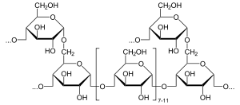
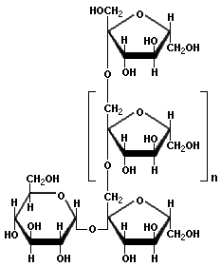
Глікоген — тваринний крохмаль, який міститься в основному у печінці і м'язах. В організмі людини розщеплюється до глюкози. Глікоген відіграє важливу роль у процесі дозрівання м'яса. У воді легко набухає і розчиняється.
Інулін наявний у часнику (15-20%), бульбах топінамбура (13-20%), корені цикорію (17%), замінюючи в них крохмаль. Він солодкий на смак, легко засвоюється, добре розчиняється у теплій воді й утворює густу в'язку масу. При гідролізі перетворюється на фруктозу. Використовується інулін у харчуванні хворих на цукровий діабет.

Slide 33
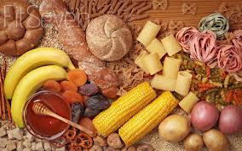
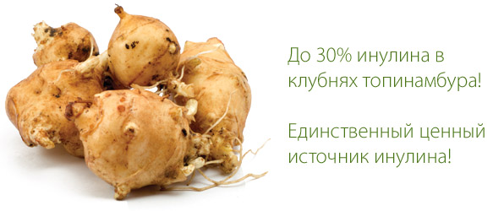
Вміст вуглеводів у харчових раціонах, які стали основним джерелом енергії, поступово починає збільшуватися у період неолітичної революції.За період Великих географічних відкриттів XV–XVI ст. європейці дізнались про прянощі, картоплю, соняшник, кукурудзу, помідори, суниці, шоколад.
Значну кількість простих, легкозасвоюваних вуглеводів у формі цукру європейці почали споживати лише в XX ст

Slide 34
Вітаміни
Це органічні сполуки різної хімічної структури, що регулюють процеси обміну речовин у живих організмах, беруть участь в утворенні ферментів і тканин, підтримують захисні властивості організму. Вони не синтезуються організмом людини, а надходять з продуктами харчування.

Slide 35
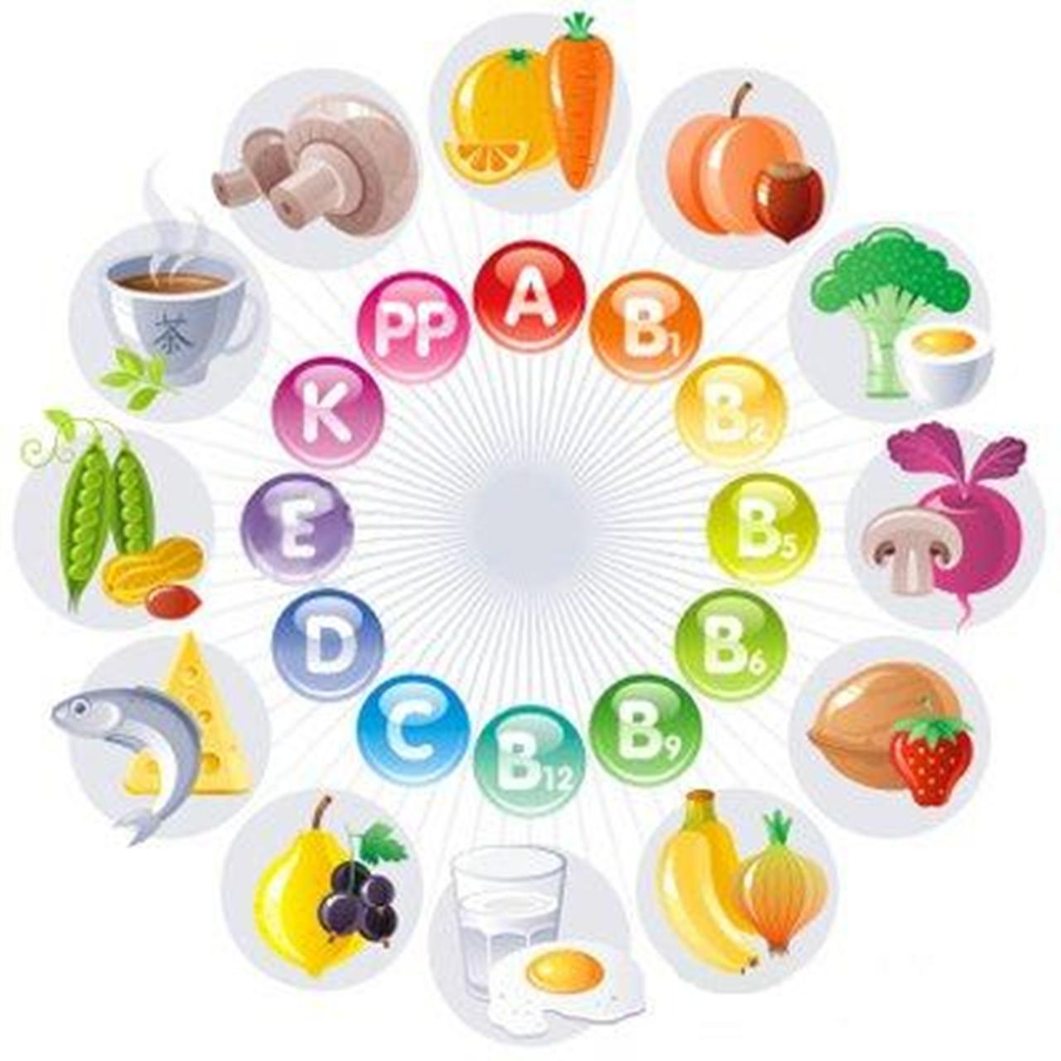

Slide 36
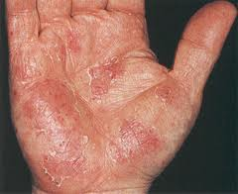
Відсутність вітамінів у їжі спричинює захворювання — авітаміноз. Недостатнє споживання вітамінів викликає гіповітаміноз, а надлишкове споживання жиророзчинних вітамінів — гіпервітаміноз.
Авітаміноз

Slide 37
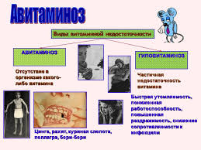

Slide 38
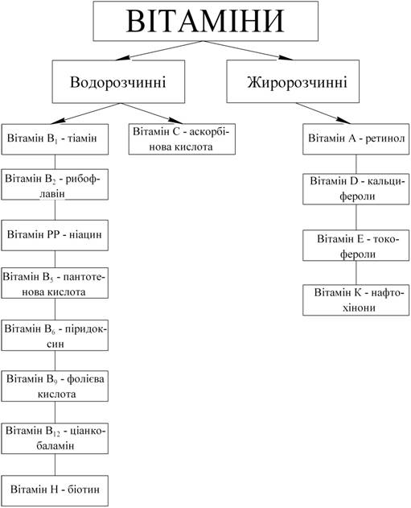
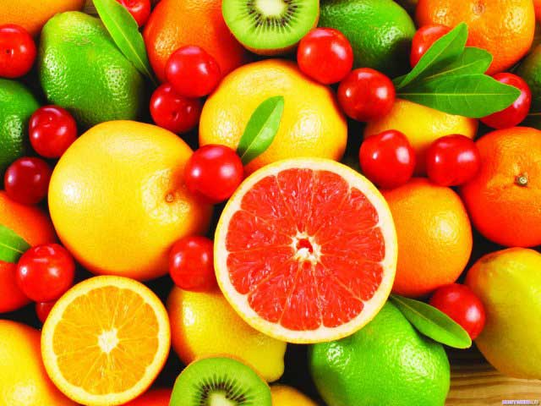
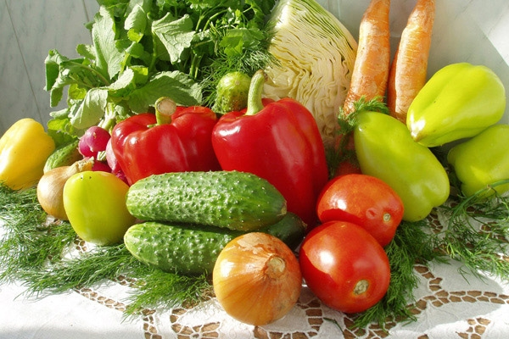

Slide 39
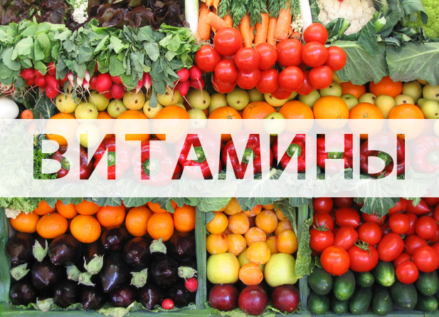
Вітаміни не синтезуються в організмі людини або накопичуються в недостатній кількості. Мікрофлорою тонкої
Кишки здійснюється ендогенний синтез деяких із них, що не може задовольнити потребу організму у вітамінах і тому потрібне постійне надходження їх з продуктами харчування.

Slide 40
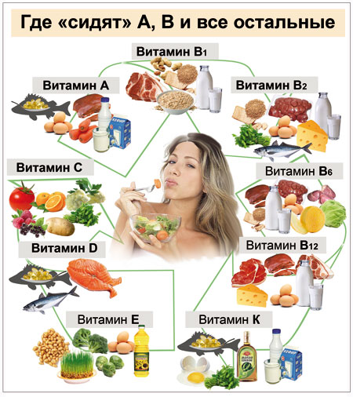

Slide 41
Ми їмо для того, щоб жити. А жити - це значить одержувати енергію. Людині, щоб жити, треба одержувати енергію від чотирьох елементарних складових, які й підтримують існування на землі кожної живої істоти, у тому числі й людини. Це складові, які древні філософи вважали джерелом усього у Всесвіті: чотири елементи - Земля, Вода, Вогонь і Повітря. Тому нашому організму необхідні й корисні тільки ті продукти, які несуть у собі енергії Вогню, Землі, Води, Повітря - енергії життя. Продукти, які не несуть енергії життя, - це "порожні калорії", а те й отрути.

